Slide 1
Proposta de expansão das formas de contato com a comunidade escolar
Fernando Mendes Tiago
Prof. Dr. Ricardo Alexandre Marangoni
2021

Slide 2
PROPOSTA DE EXPANSÃO DAS FORMAS DE CONTATO¹
Antes de abordar a proposta de encaminhamento dessa pesquisa, salientamos alguns dos objetivos do Programa de Mestrado Profissional em Formação de Gestores Educacionais da UNICID, conforme o disposto no site dessa instituição:
Proporcionar o estudo de referenciais teóricos e metodológicos aos profissionais da educação, para compreender, organizar e ampliar estratégias de gestão e aperfeiçoar sua participação, individual e coletiva, em espaços educativos;
Subsidiar a elaboração de instrumentos de planejamento, registro, acompanhamento e avaliação, lançando mão, sempre que possível, de recursos tecnológicos à disposição;
Proporcionar recursos necessários para a proposição e implementação de ações que possibilitem a reorganização e o aprimoramento das práticas de gestão e pedagógicas (UNICID, 2021).
A fim de contemplar tais objetivos, ao término da pesquisa foi desenvolvida essa proposta de intervenção. Considerando a discussão teórica sobre a função social da escola, que trouxe à tona a importância da ligação com a comunidade para que o sucesso da missão da instituição seja atingido, bem como a baixa quantidade de pesquisas e estudos cujo foco se dá na visão, percepção ou experiência dos TAs, entendemos que é necessário propiciar uma maneira de dar voz permanente a esses sujeitos nos assuntos do cotidiano do campus.
Nesse sentido, nossa proposta é de aproximação entre a direção e a comunidade, incluindo os TAs, mediante a expansão das formas de contato, hoje restritas a telefones e e-mails dos servidores dispostos no site institucional. Vieira, Singh e De-Carli (2020) evidenciam a “necessidade de envolver todos os colaboradores das escolas em seu processo de gestão, dado que todos eles são grupos de interesses influenciados por suas práticas e que também as influenciam.” (p. 48) e sugerem como forma de oportunizar maior participação de todos no processo de gestão escolar a “criação de caixa de sugestões e reuniões para discuti-las.” (p. 57).
Dessa maneira, encaminhamos a proposta da elaboração e disponibilização no site do IFSP campus Suzano de um de um formulário online, no estilo “caixa de sugestões”, que pode ser criado utilizando inúmeras ferramentas, inclusive o LCE que foi utilizado na elaboração do questionário aplicado aos servidores TAs como instrumento dessa pesquisa.
¹Excerto extraído da dissertação (Tiago, 2021, p. 84-88).

Slide 3
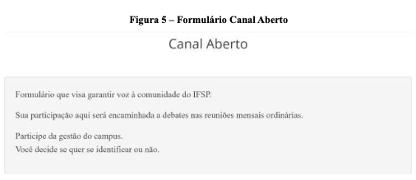
As informações enviadas a esse formulário, que deve permitir ao usuário a opção de se identificar ou não, deverão ser encaminhadas ao setor de comunicação do IFSP, responsável por coletar as sugestões apresentadas e encaminhar para debates entre os servidores nas reuniões mensais ordinárias, garantindo dessa maneira voz à comunidade e aos servidores TAs.
Dessa maneira, apresentamos um protótipo do formulário a ser disponibilizado no site, criado no LCE da mesma maneira que o questionário aplicado nessa pesquisa. Esse protótipo tem por objetivo facilitar a visualização do que pretendemos implementar, e se inicia com uma mensagem de boas-vindas ao usuário:

Slide 4
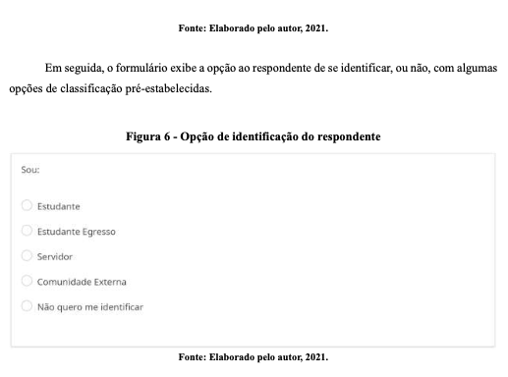
Continuando, o formulário exibe campos para contato, caso seja do interesse do respondente. Salientamos que todas as opções não são obrigatórias nesse questionário, para conferir maior liberdade àquele que se expressa por ele. Assim, os campos “Nome, E-mail e telefone possuem o descritivo “opcional” em seus rótulos. É possível configurar um desvio lógico baseado no preenchimento da questão anterior, caso o respondente marque a opção “Não quero me identificar” o LCE ocultará os campos abaixo, mas para os fins de protótipo de formulário não julgamos necessária a implementação dessa funcionalidade.

Slide 5
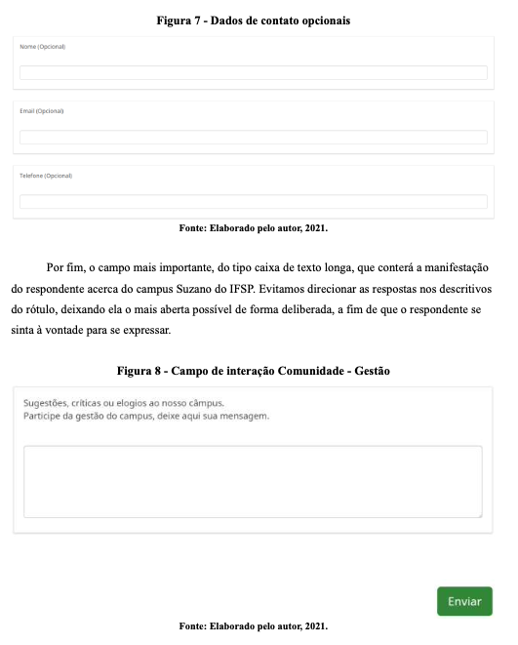

Slide 6
Ao pressionar o botão “Enviar” o LCE enviará as informações inseridas pelo respondente ao setor responsável por coletar, organizar e encaminhar essas manifestações às reuniões mensais ordinárias do campus Suzano. Recomendamos que fique a cargo de um setor com tarefas relacionadas à comunicação. Esse protótipo de formulário de contato, nossa proposta de encaminhamento para a presente pesquisa, está hospedado em nosso servidor de testes e disponível para acesso online pelo link: http://szn.ifsp.edu.br/limesurvey/index.php/641177?newtest=Y&lang=pt-BR
Esperamos com essa proposta manter um canal aberto com a comunidade do IFSP, garantindo voz aos diversos grupos que compõe a nossa instituição, inclusive os servidores TAs, de forma a potencializar a capacidade de cumprimento da função social da instituição, mediante aproximação à comunidade.

Slide 7
REFERÊNCIA DA DISSERTAÇÃO:
TIAGO, Fernando Mendes. A visão dos servidores técnico-administrativos sobre a função social do IFSP. 2021. 97fls. Dissertação (Mestrado em Formação de Gestores Educacionais) – Programa de Pós-Graduação Profissional em Formação de Gestores Educacionais, Universidade Cidade de São Paulo, São Paulo, 2021.

